Slide 1

Продвижение сайтов в поисковых системах. методы и способы
Рустем Гараев,
Руководитель “BulgarPromo”

Slide 2
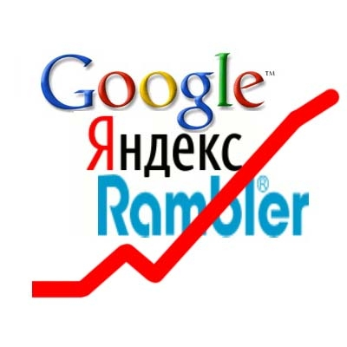
Что такое Seo (поисковое продвижение)?
SEO (Search Engines Optimization) – это комплекс мероприятий, направленных на повышение позиций сайта в результатах поисковой выдачи по определенному списку ключевых запросов.

Slide 3
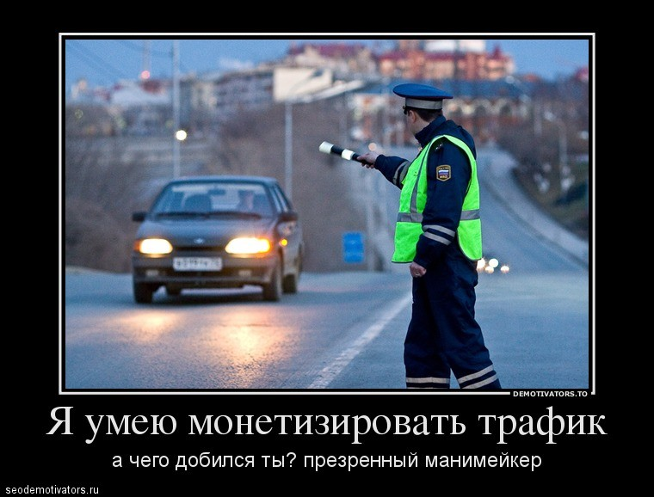

Slide 4
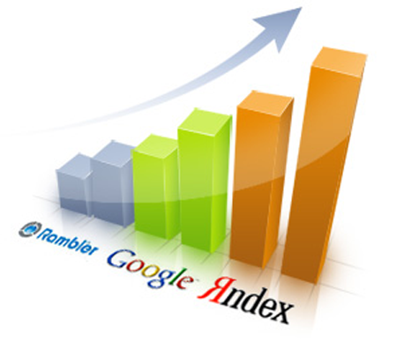
Продвижение по ТОПу
Продвижение в ТОП позволяет продвинуть сайт по выбранным ключевым словам на конкретные позиции(ТОП10, ТОП5 или Топ1) в поисковых системах.

Slide 5
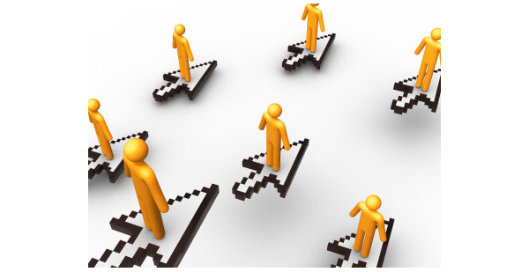
Продвижение по трафику
Услуга продвижения сайта по трафику направлена на многократное увеличение трафика с поисковых систем на сайт по значительному количеству целевых запросов. Все профильные запросы, по которым посетители будут переходить на сайт, подбираются, основываясь на результатах анализа сайта и имеющейся в нашем распоряжении статистики поисковых систем.

Slide 6
Факторы ранжирования

Slide 7
Факторы ранжирования
Существует множество факторов ранжирования поисковой выдачи.
Их не 10, не 50 и даже не 100, а гораздо больше.
Основные факторы:
Контент сайта (как текстовый, так и графика с видео)
«Траст» - доверие ПС
Ссылки на сайт
ПФ – поведенческие факторы
Технические факторы
Видимость в соц.сетях (особенно актуально для Google)
Факторы доп.назначения (геозависимость, вхождение ключевого слова в домен и прочее)

Slide 8
Формула ранжирования

Slide 9
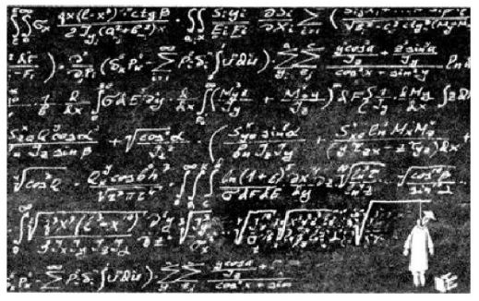
Формула ранжирования =)

Slide 10
Этапы продвижения
Их можно поделить на 2 основные группы:
Внутренняя оптимизация сайта (комплекс работ с внутренними факторами, такими как: тексты, структура сайта, тэги, внутренние ссылки, составление семантического ядра и т.п.)
Внешняя оптимизация сайта(комплекс работ с внешними факторами: покупка ссылок, размещение в каталогах, добавление в сервисы социальных закладок, размещение в справочниках и картах яндекса)
На каждом этапе осуществляется регулярный мониторинг и анализ статистики

Slide 11
Типичные ошибки при продвижении

Slide 12
Типичные ошибки при продвижении
Неуникальный контент (взять хорошую статью у конкурента и разместить у себя – не получится без последствий)
Неправильное использование файла robots.txt(Бывали случаи, когда люди полностью закрывали сайт от ПС)
Аффилиаты сайта (клоны сайта: контакты, адреса, контент)
Пустые страницы и страницы с кодом 404
Много ссылок и сразу (Последствия вплоть до Бана)

Slide 13
САМОЕ ГЛАВНОЕ

Slide 14
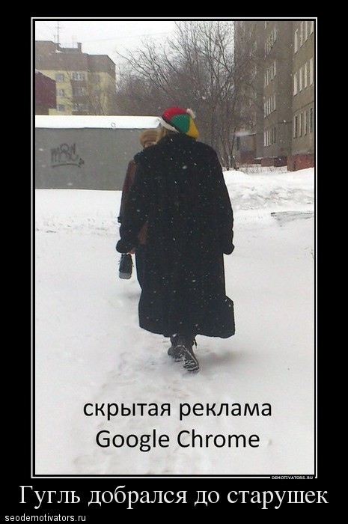
САМОЕ ГЛАВНОЕ: продвижение должно выглядеть естественным и добровольным!

Slide 15

Каким образом продвигать
Ваш сайт предназначен для людей, а не для ПС!
Проведите технический анализ сайта
Составьте правильное семантическое ядро
Пишите грамотные и актуальные тексты
Сделайте удобную структуру и навигацию по сайту
Регистрируйте сайт в белых каталогах и тематических блогах/форумах
Не спешите закупать ссылки

Slide 16
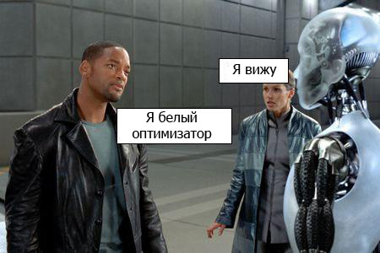
ЧЕРНЫЕ И БЕЛЫЕ МЕТОДЫ ПОИСкового продвижения

Slide 17

плюсы поискового продвижения
Плюсы:
Наибольший трафик
Дешевизна трафика
Люди доверяют органической выдаче (отсутствует эффект рекламы)
Высокая вовлеченность
Высокое качество трафика

Slide 18
Благодарю за внимание!
Рустем Гараев,
Руководитель “BulgarPromo”

